Slide 1









Aktivitas Permainan Bola Besar
Mata Pelajaran PJOK untuk Kelas IX
Bola Voli
PPL PPG PJOK UNY

Slide 2
Menjelaskan peraturan dasar permainan bola voli.
01
Tujuan
02
  Mempraktikkan teknik dasar servis, passing, dan smash.
Pembelajaran
03
  Menunjukkan kerja sama tim saat bermain bola voli.

Slide 3
APA ITU PERMAINAN BOLA VOLI?

Slide 4

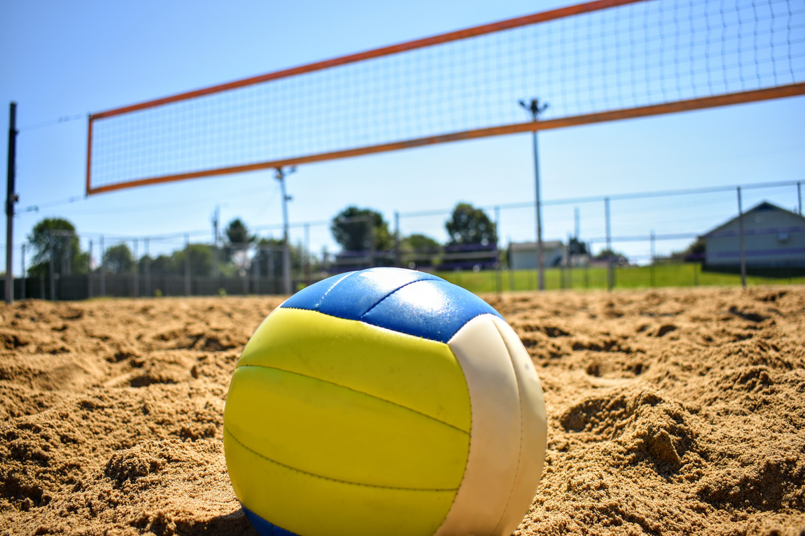
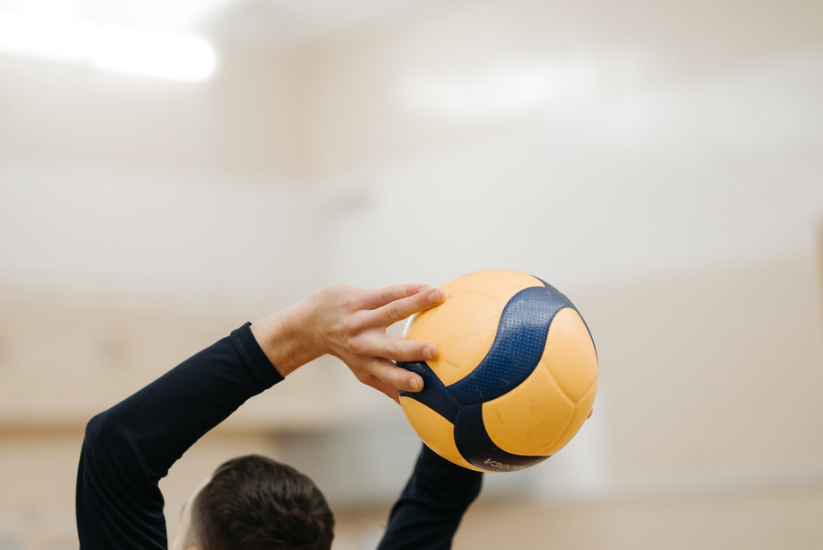
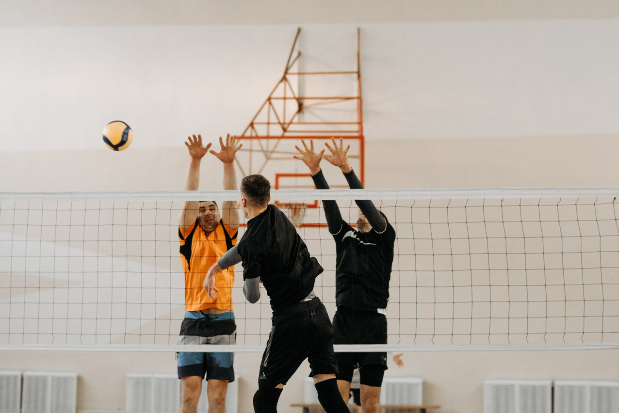

Pengertian Bola Voli
Bola voli adalah olahraga permainan bola besar yang dimainkan oleh dua tim dengan tujuan memantulkan bola melewati net agar jatuh di area lawan. Olahraga ini menekankan kecepatan, ketepatan, dan kerja sama antar pemain.

Slide 5







Sejarah Singkat Bola Voli
Permainan bola voli diciptakan oleh William G. Morgan pada tahun 1895 di Amerika Serikat. Awalnya disebut "Mintonette" dan bertujuan sebagai olahraga dalam ruangan yang menggabungkan aspek tenis dan basket.

Slide 6



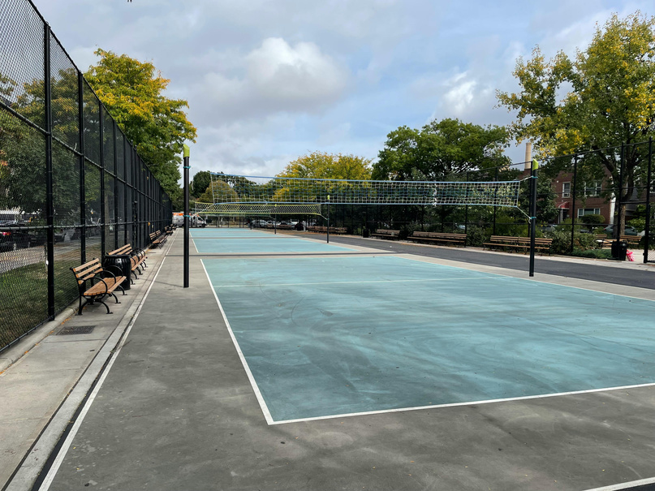








Lapangan Bola Voli
Lapangan bola voli berbentuk persegi panjang dengan ukuran 18 m x 9 m. Net dibentangkan di tengah lapangan dengan tinggi 2,43 m untuk putra dan 2,24 m untuk putri. Garis pembatas menentukan area sah jatuhnya bola.

Slide 7


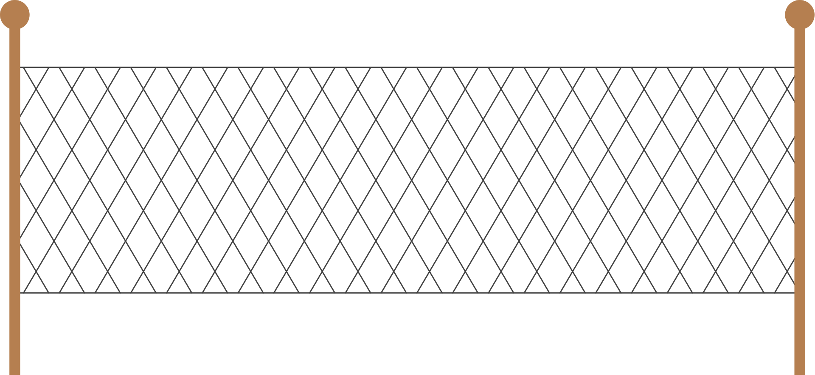







Peralatan Bola Voli
Peralatan utama: bola voli, net, dan lapangan. Pemain juga dianjurkan menggunakan sepatu olahraga, kaos kaki, dan pelindung lutut untuk mengurangi cedera saat bermain.

Slide 8








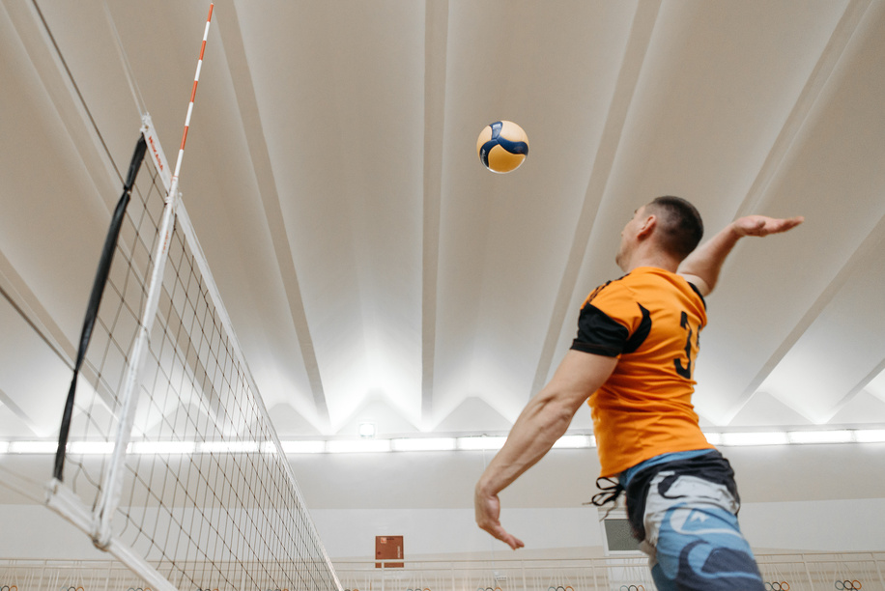

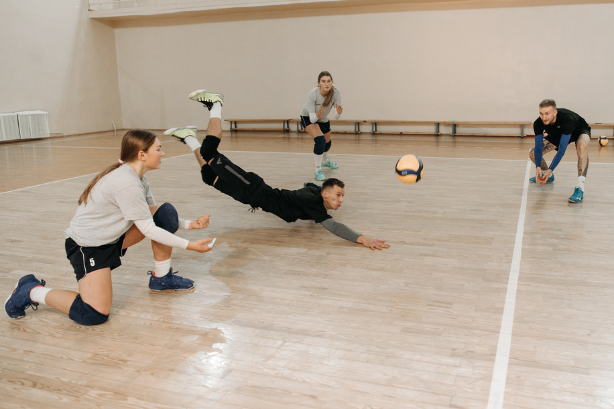


Jumlah Pemain
Setiap tim terdiri dari 6 pemain di lapangan dan beberapa pemain cadangan.
Posisi pemain meliputi:
spiker
setter
libero
blocker

Slide 9




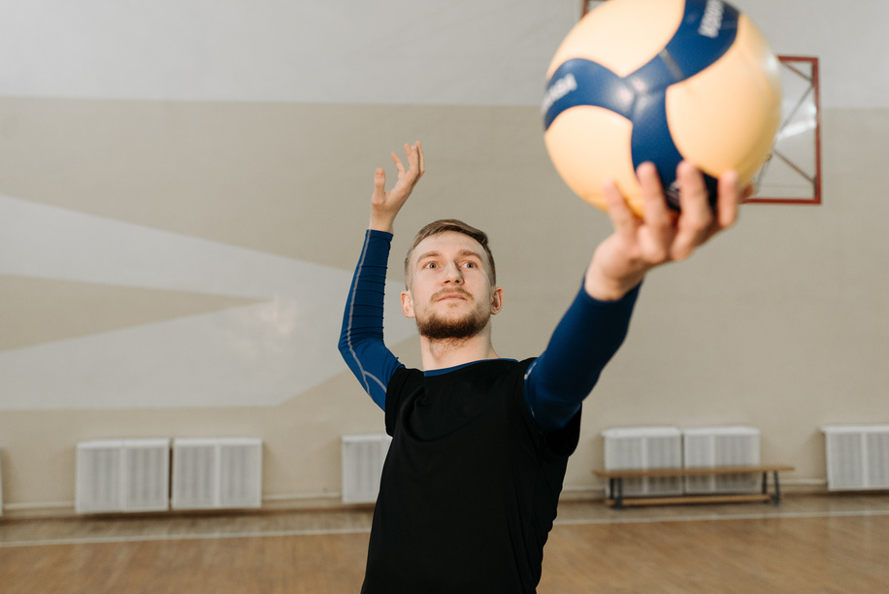






Teknik Dasar Servis
Servis adalah pukulan pertama untuk memulai permainan. Teknik servis ada dua: servis bawah (underhand) dan servis atas (overhand). Servis yang baik harus melewati net dan masuk area lawan.

Slide 10






Teknik Dasar Passing
Passing atau umpan dilakukan untuk mengontrol bola dan mempersiapkan serangan. Terdapat dua jenis:
Passing atas (overhead pass)
Passing bawah (forearm pass atau bump).

Slide 11


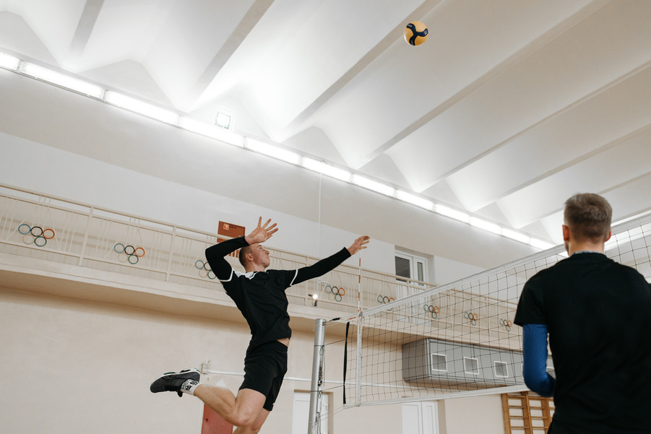



Teknik Dasar Smash
Smash adalah pukulan keras yang bertujuan memasukkan bola ke area lawan. Smash dilakukan oleh spiker setelah menerima bola dari setter. Ketepatan dan kekuatan penting agar lawan sulit mengembalikan bola.

Slide 12



Aturan Dasar Permainan
Setiap tim maksimal menyentuh bola 3 kali sebelum melewati net.
01
Bola tidak boleh menyentuh lantai tim sendiri.
02
Setiap kesalahan lawan mendapat poin untuk tim kita.
03

Slide 13

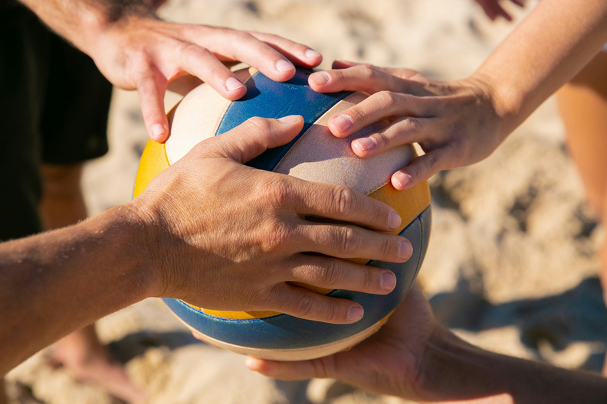
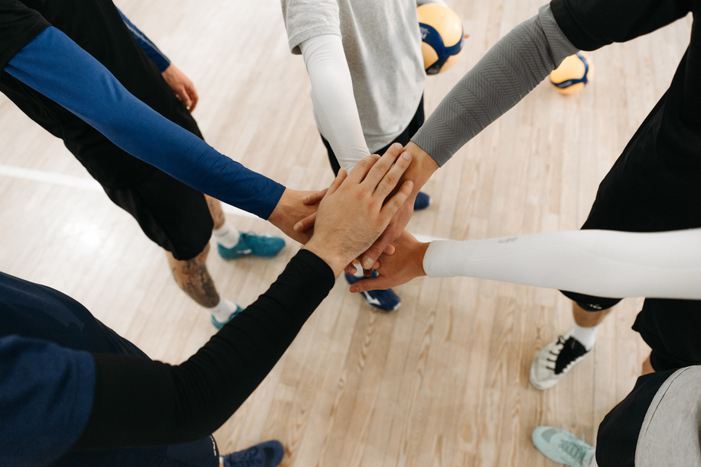
Strategi Dasar Bermain
Kerja sama tim sangat penting. Pemain harus saling mengatur posisi, mengantisipasi serangan lawan, dan mengatur pola serangan agar peluang mendapatkan poin lebih besar.

Slide 14


Manfaat Bermain Bola Voli
Meningkatkan kebugaran dan kekuatan otot.
01
02
Melatih koordinasi mata dan tangan.
Mendorong kerjasama, disiplin, dan sportivitas.
03

Slide 15

Kesimpulan
Bola voli merupakan permainan bola besar yang menekankan teknik, strategi, dan kerja sama. Menguasai servis, passing, dan smash serta memahami aturan dasar akan membuat permainan lebih menyenangkan dan bermanfaat bagi kesehatan.

Slide 16

Terimakasih
:)
Semoga Bermanfaat!

